Slide 1
Абай Құнанбаев атындағы орта мектебі оқушыларының жетістіктері

Slide 2
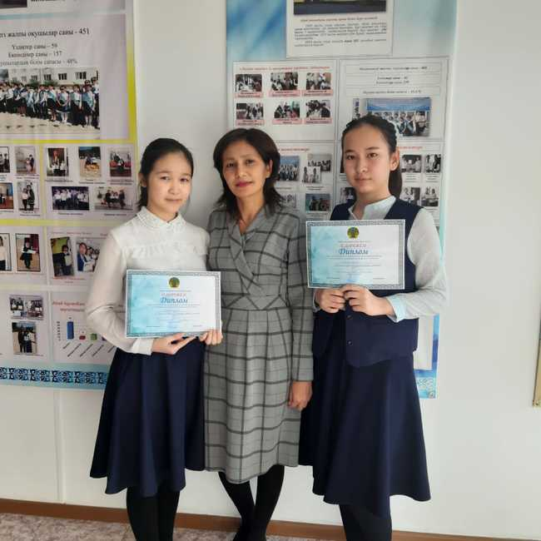
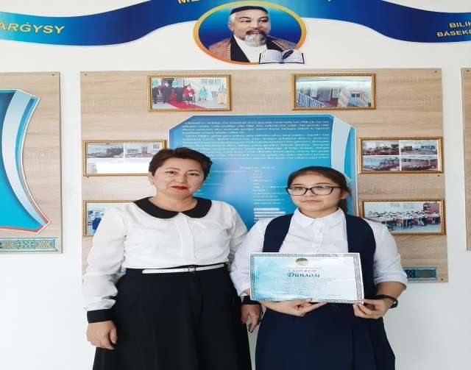
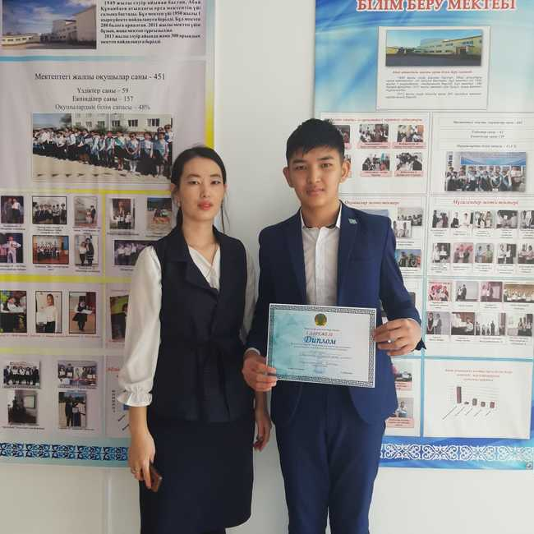
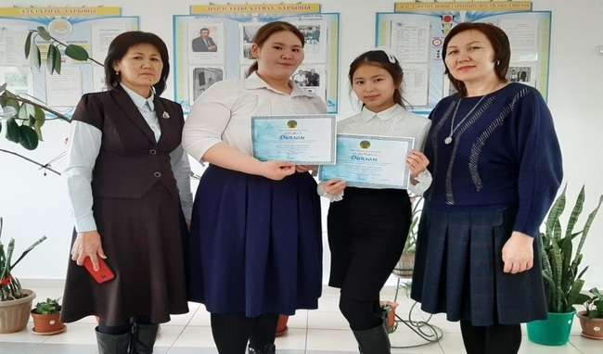
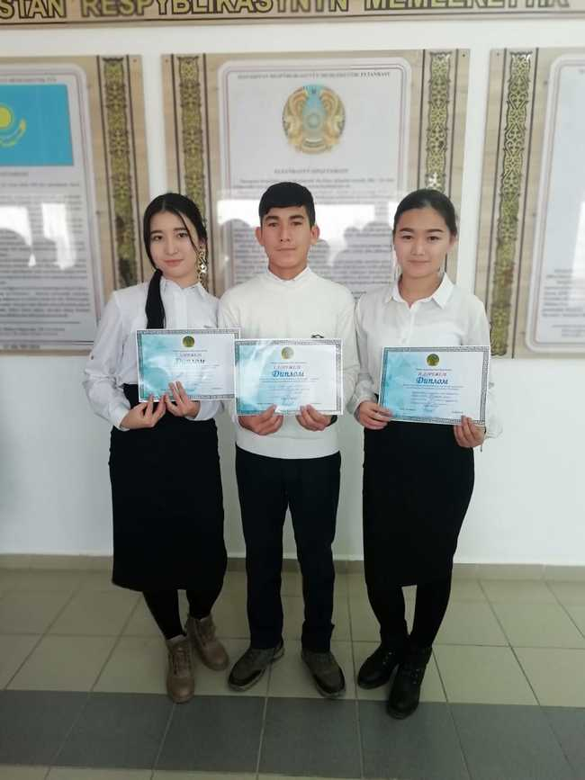
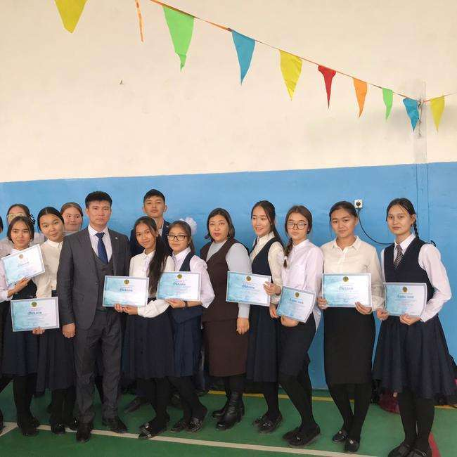
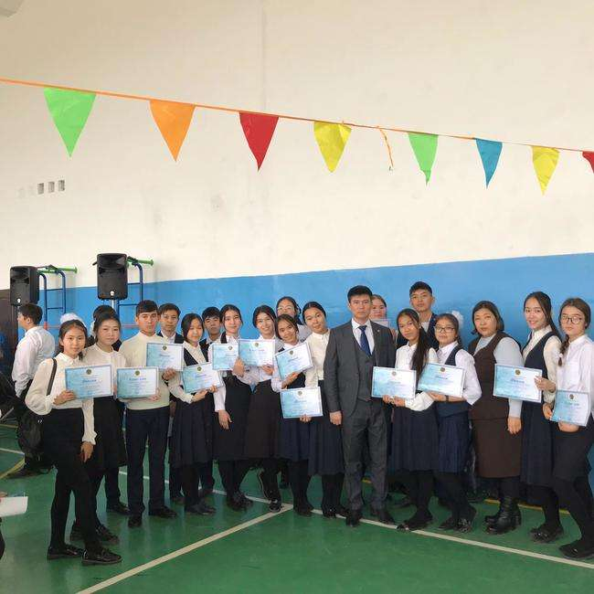
Республикалық пәндік олимпиада ІІ (аудандық) кезеңі

Slide 3
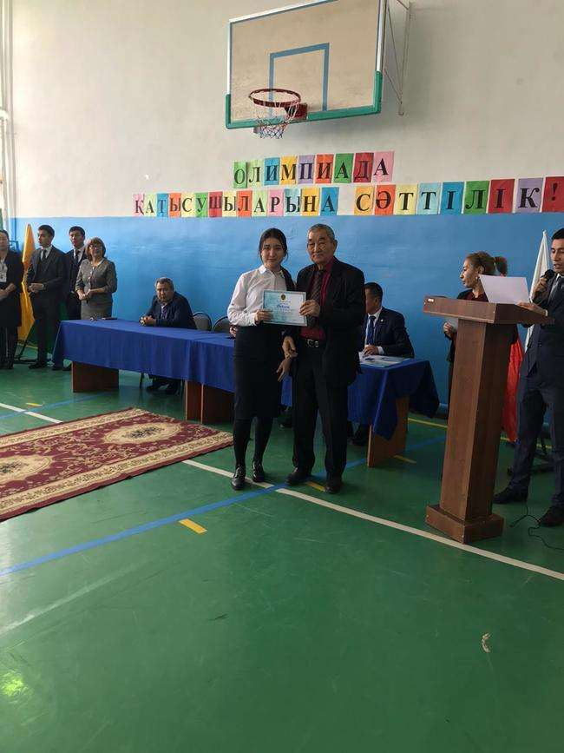
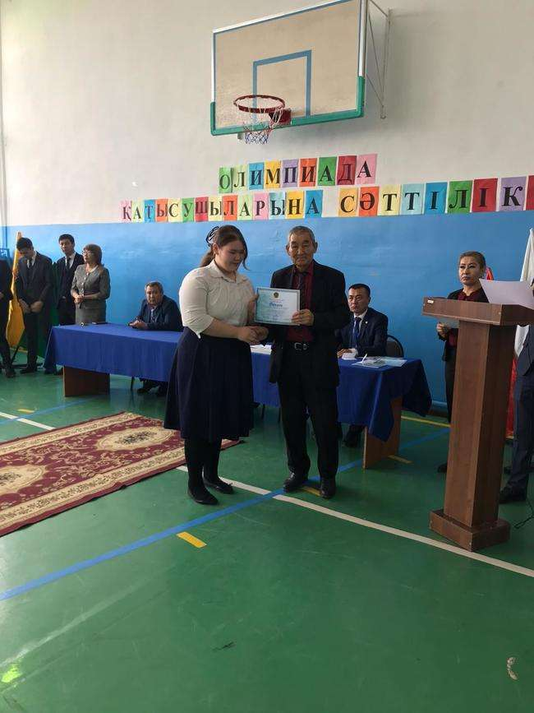
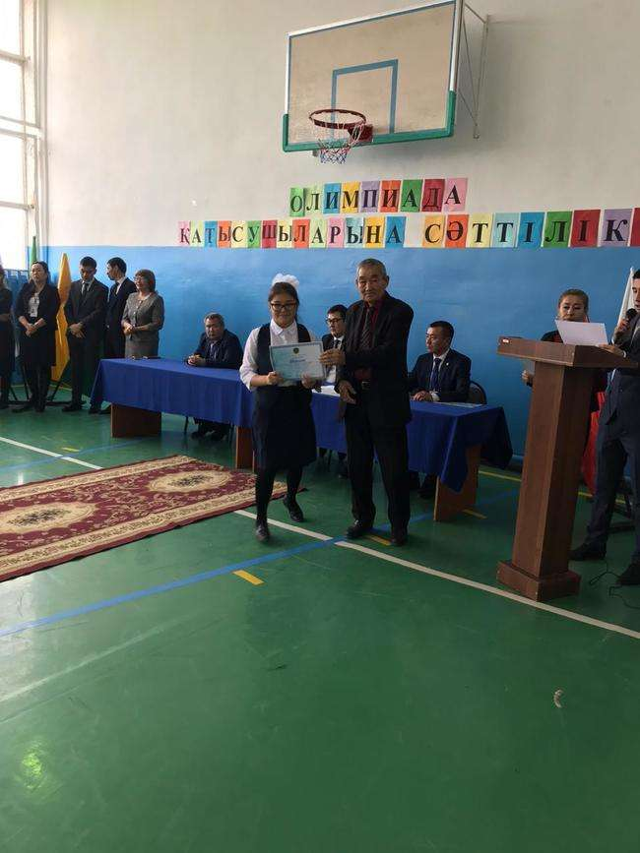
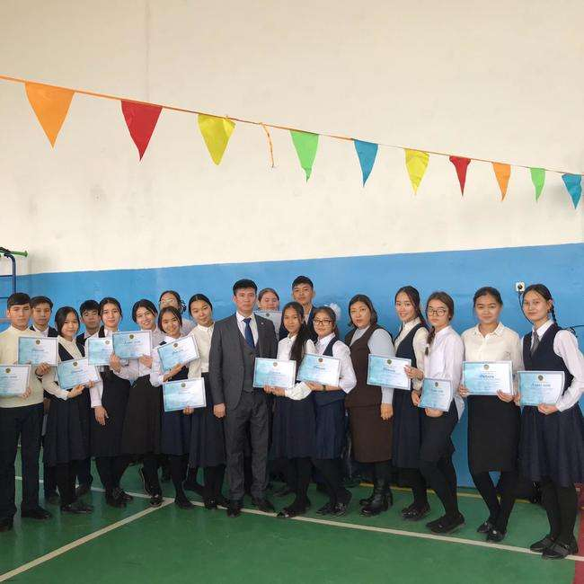

Slide 4
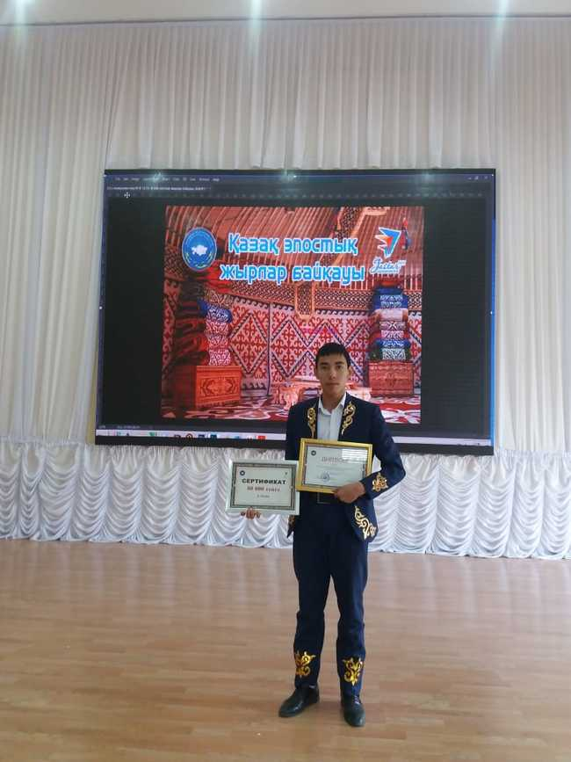
Мұғаденұлы Әріпжан Облыстық «Қазақ эпостық жырлар» байқауы ІІ орын

Slide 5
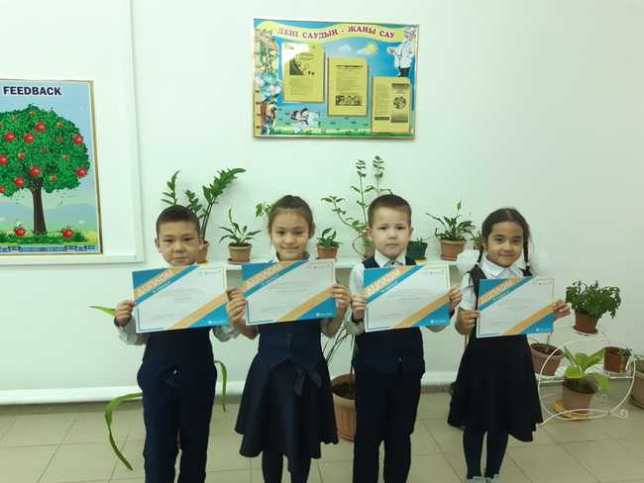
Мырзагерей Аян ІІ орын, Рахметтолақызы Асылжан ІІ орын, Есберген Ердәулет ІІ орын, Темірланқызы Альмира ІІ орын Республикалық сурет байқауы

Slide 6
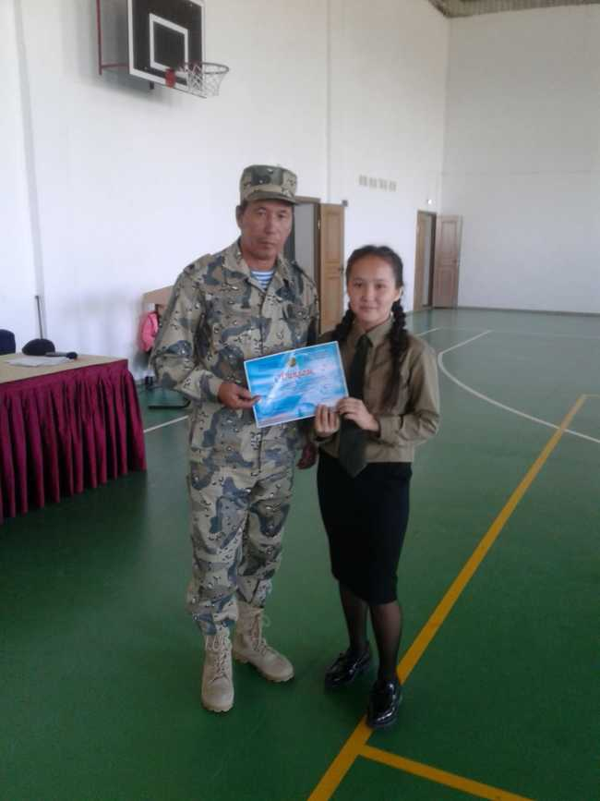
Аманжолова Жұлдыз Аудандық әскери - патриоттық сайысы ІІ орын

Slide 7
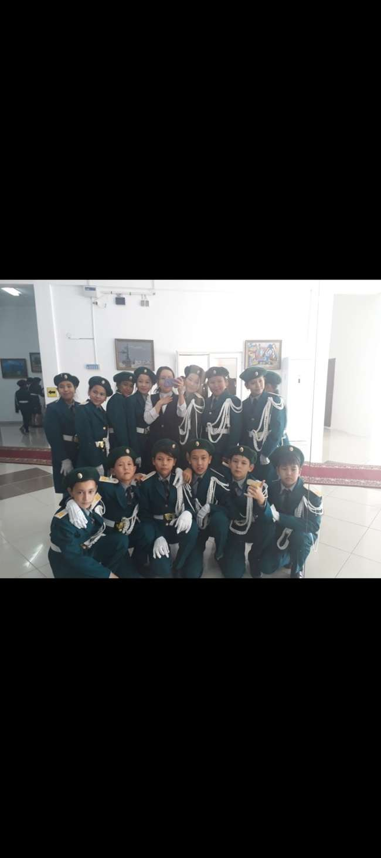
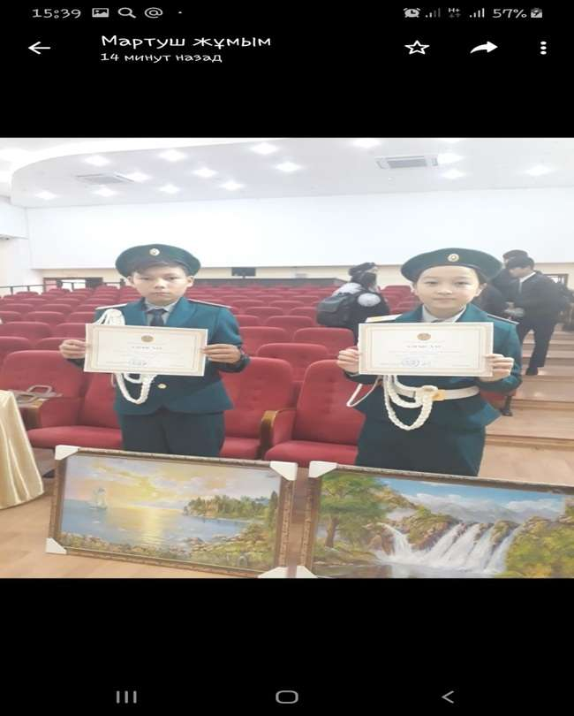
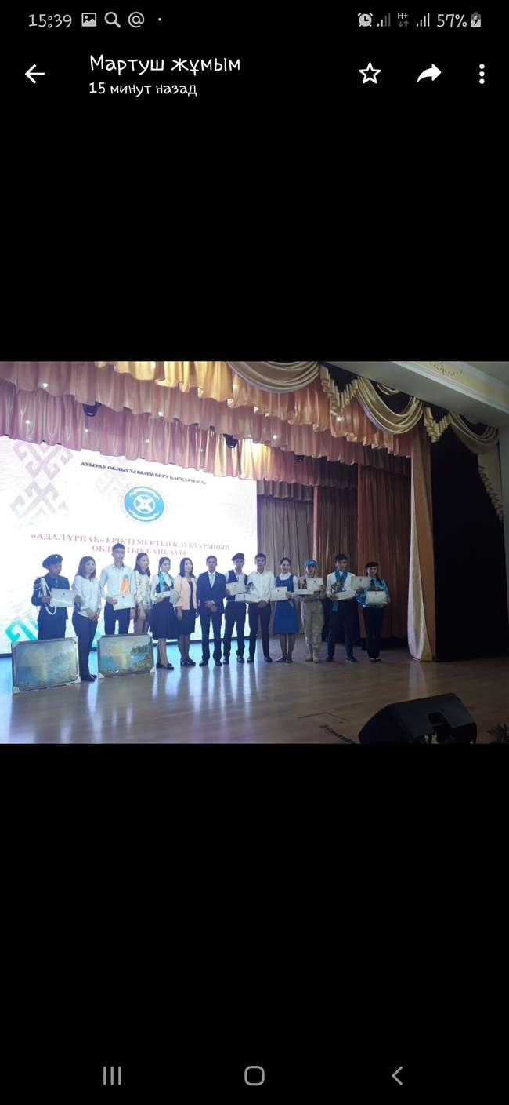
«Адал ұрпақ» еріктілер клубының облыстық слеті Алғыс хат

